Slide 1
Kinder-EHBO
Les 3:
Wondverzorging & Brandwonden

Slide 2
Vorige les
De opdrachten 1 t/m 7: zijn hier nog vragen over?
Waarom is het als EHBO’er belangrijk om kennis te hebben van de algemene ontwikkeling van kinderen?

Slide 3
BLOK 1
BRANDWONDEN
LETSELS DOOR WEERINVLOEDEN
LETSELS DOOR DIEREN EN PLANTEN

Slide 4
Vandaag: wondverzorging
Uitwendige wonden
Kleine-, grote-, schaaf-, snij-, bijt-, scheur- en krabwonden.
Brandwonden, afdekken van blaren
Actieve bloedingen, shock:
Druk uitoefenen op de wond

Slide 5
LESDOELEN
Je weet wat je moet doen bij brandwonden
Je weet wat gradaties zijn in brandwonden
Je weet wat je moet doen bij letsels door weersinvloeden
Je weet wat je moet doen bij letsels door dieren of planten
Je hebt kennis van soorten wonden en je weet wat voor verbandmiddelen je kunt gebruiken en je oefent met het aanleggen van verbanden
(we doen vandaag les 4 ipv les 3)

Slide 6
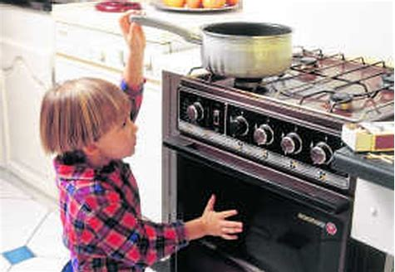
Theorie brandwonden
KINDEREN LOPEN MEER RISICO OP BRANDWONDEN
WAAROM IS DAT?

Slide 7
THEORIE BRANDWONDEN
1. ZE ZIEN NIET OF MINDER GAUW GEVAAR (COGNITIEF) EN DIT HANGT OOK SAMEN MET WILLEN ONTDEKKEN (EXPLORATIEDRANG)
2. ZE HEBBEN NOG NIET DE REFLEX ONTWIKKELD OM HUN HAND TERUG TE TREKKEN OF WEG TE LOPEN (ZE GAAN WEL HUILEN EN PAS LATER HUN HAND TERUGTREKKEN)

Slide 8
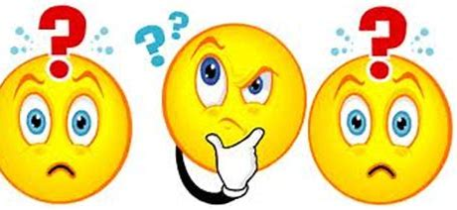
Theorie brandwonden
WAT WEET JE AL?
http://brandwondenstichting.nl/eerstehulpbijbrandwonden/test/

Slide 9
Waardoor kan een verbranding ontstaan?
Hete vaste stof: kachel, motor, uitlaat
Hete vloeistof: heet water, frituurvet
Heet gas: stroom, hete lucht, een vlam
Chemische stof: zoutzuur, gootsteenontstopper,
verf afbijtmiddel
Elektriciteit: kapotte kabel (230V), bliksem
Radiogene straling: zonnestralen, radiotherapie

Slide 10
THEORIE BRANDWONDEN BRANDWOND DOOR BERENKLAUW

Slide 11
Gradaties in brandwonden
Eerste graads: pijnlijk, rood, droog en soms wat opgezet.
Tweede graads: rood van kleur, zijn nat en er kunnen blaren te zien zijn.
Derde graads: wit of zwart van kleur, droog en niet pijnlijk.

Slide 12
Theorie brandwonden 3E GRAADS BRANDWOND

Slide 13
Wat bepaalt de ernst van een brandwond?
de temperatuur. De temperatuur geldt niet voor alle manieren van verbranden. Bij een chemische stof, elektriciteit of radiogene straling is de temperatuur niet verantwoordelijk voor het verbranden.
de tijd van contact. De tijd van contact heeft effect op de diepte van de brandwond. Chemische brandwonden kunnen lang door branden omdat de stof de huid binnen dringt. Een warm voorwerp kan sneller verwijderd worden.
de plaats op het lichaam en de leeftijd van het slachtoffer. De plaats (gewrichten, gezicht, geslachtsdelen) en de leeftijd (kleine kinderen, ouderen) hebben invloed op de dikte van de huid. Hoe dunner de huid hoe meer schade aangericht wordt.
door welke bron de brandwond veroorzaakt wordt. Brandwonden door elektriciteit lijken aan de oppervlakte misschien mee te vallen maar onder de huid kan veel schade zijn.

Slide 14
Regel van 9
Lichaamsdeel | Per deel | Totaal deel
Hoofd | 9% | 9%
Romp | 18% per zijde | 36%
Armen | 9% per arm | 18%
Benen | 18% per been | 36%
Geslachtsdelen | 1% | 1%

Slide 15
Theorie brandwonden
WAT MOET JE NIET DOEN?
KLEDING UITDOEN WANNEER DE KLEDING AAN DE HUID VAST ZIT (MAAR NAT HOUDEN)
ER IETS OP SMEREN (2E EN 3E GRAADS)
AANRAKEN
KIND IETS TE ETEN OF DRINKEN GEVEN (2E EN 3E GRAADS)

Slide 16
Theorie brandwonden
Geen eten of drinken
omdat de dokter bij grote of ernstige brandwonden kan besluiten direct te opereren en dan is het beter als iemand nuchter is.
sommige brandwonden kunnen het slikken bemoeilijken.
Zittend vervoeren
omdat brandwonden zwelling in de keel kunnen veroorzaken. Laat het liefst iemand naast het slachtoffer zitten op weg naar de dokter.
kleine kinderen kun je op schoot nemen.

Slide 17
Theorie letsels door weersinvloeden
https://maken.wikiwijs.nl/106286/Kinder_EHBO#!page-3546665

Slide 18
Theorie letsels door contact met dieren en planten
https://maken.wikiwijs.nl/106286/Kinder_EHBO#!page-3547263
Zelf bestuderen, stel vragen wat niet duidelijk is.
Kijk wat je op je ehbo-app kan vinden wat niet in de wiki staat.

Slide 19
TESTVRAGEN
BEL JE 112 BIJ LICHTE ONDERKOELING?
BIJ WELKE TEMPERATUUR IS ER SPRAKE VAN ONDERKOELING
ZONNEBRAND IS EERSTEGRAADS BRANDWOND (JA/NEE)
JE HOEFT BIJ ZONNEBRAND NIET CONTACT OP TE NEMEN MET DE HUISARTS (JA/NEE)
EEN ZONNESTEEK KAN LEIDEN TOT HITTEBEROERTE
WAT DOE JE ALS JE EEN TEKENBEET ZIET BIJ EEN KIND
HOE HERKEN JE EEN KWALLENBEET
ALS EEN KIND GEBETEN IS DOOR EEN DIER, MOET HET DAN EEN TETANUS INJECTIE?
WAT DOE JE WANNEER EEN KIND MET EEN BERENKLAUW IN AANRAKING IS GEKOMEN AAN ZIJN OGEN

Slide 20
Blok 2 Wondverzorging
Actieve bloeding
Shock
Kleine wondjes

Slide 21
‘Kleine’ wondjes
Snijwonden
Schaafwonden
Prikwonden (scharen, spijkers, ..)
Bijtwonden (hond, kat, konijn,…
Hoofdwond

Slide 22
Kleine wondjes verzorgen:
Stap 1: bloed stelpen>stopt meestal na een paar minuten en bloedverlies is minimaal.
Stap 2: de wond schoonmaken>lauw water met evt. vloeibaar zeep/schoon washandje.
Stap 3: de wond ontsmetten>evt. met Betadine jodium.
Stap 4: Pleister of verbandje
Stap 5: regelmatig nieuw verbandje of pleister.

Slide 23
Actief bloedverlies
Is een wond aan armen/benen, hoofd of hals, waaruit in korte tijd veel bloed komt.
Het bloeden kan stootsgewijs of gelijkmatig komen.

Slide 24
Hoeveel liter bloed heb je?
Een baby
Een volwassene
300-400 ml bloed (zoveel als een blikje cola)
Volwassen man heeft wel 10x zoveel (ongeveer 5 literflessen vol)

Slide 25
Wat is de functie van bloed?
Vervoeren van zuurstof naar de organen
Transport van voedingsstoffen
Afweer ziekteverwekkers (vooral de witte bloedcellen)
Rode bloedcellen vervoeren zuurstof ( leven 120 dagen)
Witte bloedcellen vernietigen bacteriën en ziekteverwekkers (leven 2 dagen).
Plasma bestaat voornamelijk uit water en bevat mineralen, koolhydraten, vitaminen, vetten, hormonen en meer dan 100 verschillende eiwitten.

Slide 26
Welke handeling je ook met een kind doet, ga zoveel mogelijk voor het kind staan.
Je kunt het kind in de gaten houden, en het kind ziet wat je doet.

Slide 27
Shock
Wat zijn de symptomen van een shock?
Zoek dit op in je ehbo app: noteren op white board.
Notes:
In de shockcirkel zie je van buiten naar binnen hoe het lichaam iedere keer probeert zoveel mogelijk bloed/zuurstof naar vitale organen te brengen die het meest van belang zijn voor overleving.
Als eerste zal het lichaam ervoor kiezen om bloed bij de huid en slijmvliezen te herverdelen. Door deze verminderde doorbloeding wordt de huid bleek. Ook zal de huid afkoelen. De zweetklieren gaan zweet afscheiden omdat het lichaam in een stress situatie komt.
Daarna de spieren en het onderhuids bindweefsel. De spijsverteringsorganen, de lever en milt. De nieren. Als laatste zullen het hart, de longen en de hersenen geen zuurstof meer krijgen. De laatste 3 zijn de vitale functies voor overleving.

Slide 28
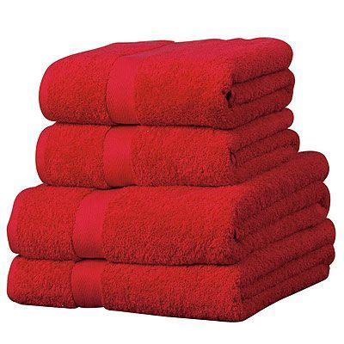
THEORIE VERBANDMIDDELEN
EERST EEN TIP:
ZORG DAT JE RODE HANDDOEKEN HEBT: WAAROM?

Slide 29
VERBANDMIDDELEN
WONDPLEISTER
HECHTSTRIP
STERIEL KOMPRES
KLEEFPLEISTER
SNELVERBAND
ZWACHTELS
HUIDONTSMETTINGSMIDDEl
EERSTEHULPSCHAAR
TEKENVERWIJDERAAR
PINCET

Slide 30
VERBANDDOOS
WWW.EHBO.NL: CRITERIA
STERIELE MATERIALEN HEBBEN EEN HOUDBAARHEIDSTERMIJN

Slide 31
Oefenen met de verschillende verbandmiddelen. Druk uitoefenen op de wond
Aanleggen wonddrukverband:
Snelverband; zwachtel; kleefpleister
Pleisters op maat knippen

Slide 32
OEFENEN
DEMONSTRATIE SNELVERBAND AANLEGGEN
ZELF AAN DE SLAG MET:
Lees: blz 57 tot en met 61 EHBO BOEKJE (wonden) bijlage 2 over verbandmiddelen (vanaf blz 95)
(als je het oude boekje hebt kunnen het andere bladzijden zijn)
Oefenen met aanleggen snelverband

